Slide 1


三位一体 优中选优
1月19日 20:15
何灶婵
执业编号:A1120622050001
经传多赢资深投顾，金融专业出身，专注研究市场10余年。对大盘研判有独特自我见解。独创翻倍超跌战法、龙头回马枪，方法实用易懂，服务专业用心，深受用户朋友的喜欢。

Slide 2
01/
02/
03/
行情要点
主线热点
选股策略

Slide 3
01
行情要点

Slide 4
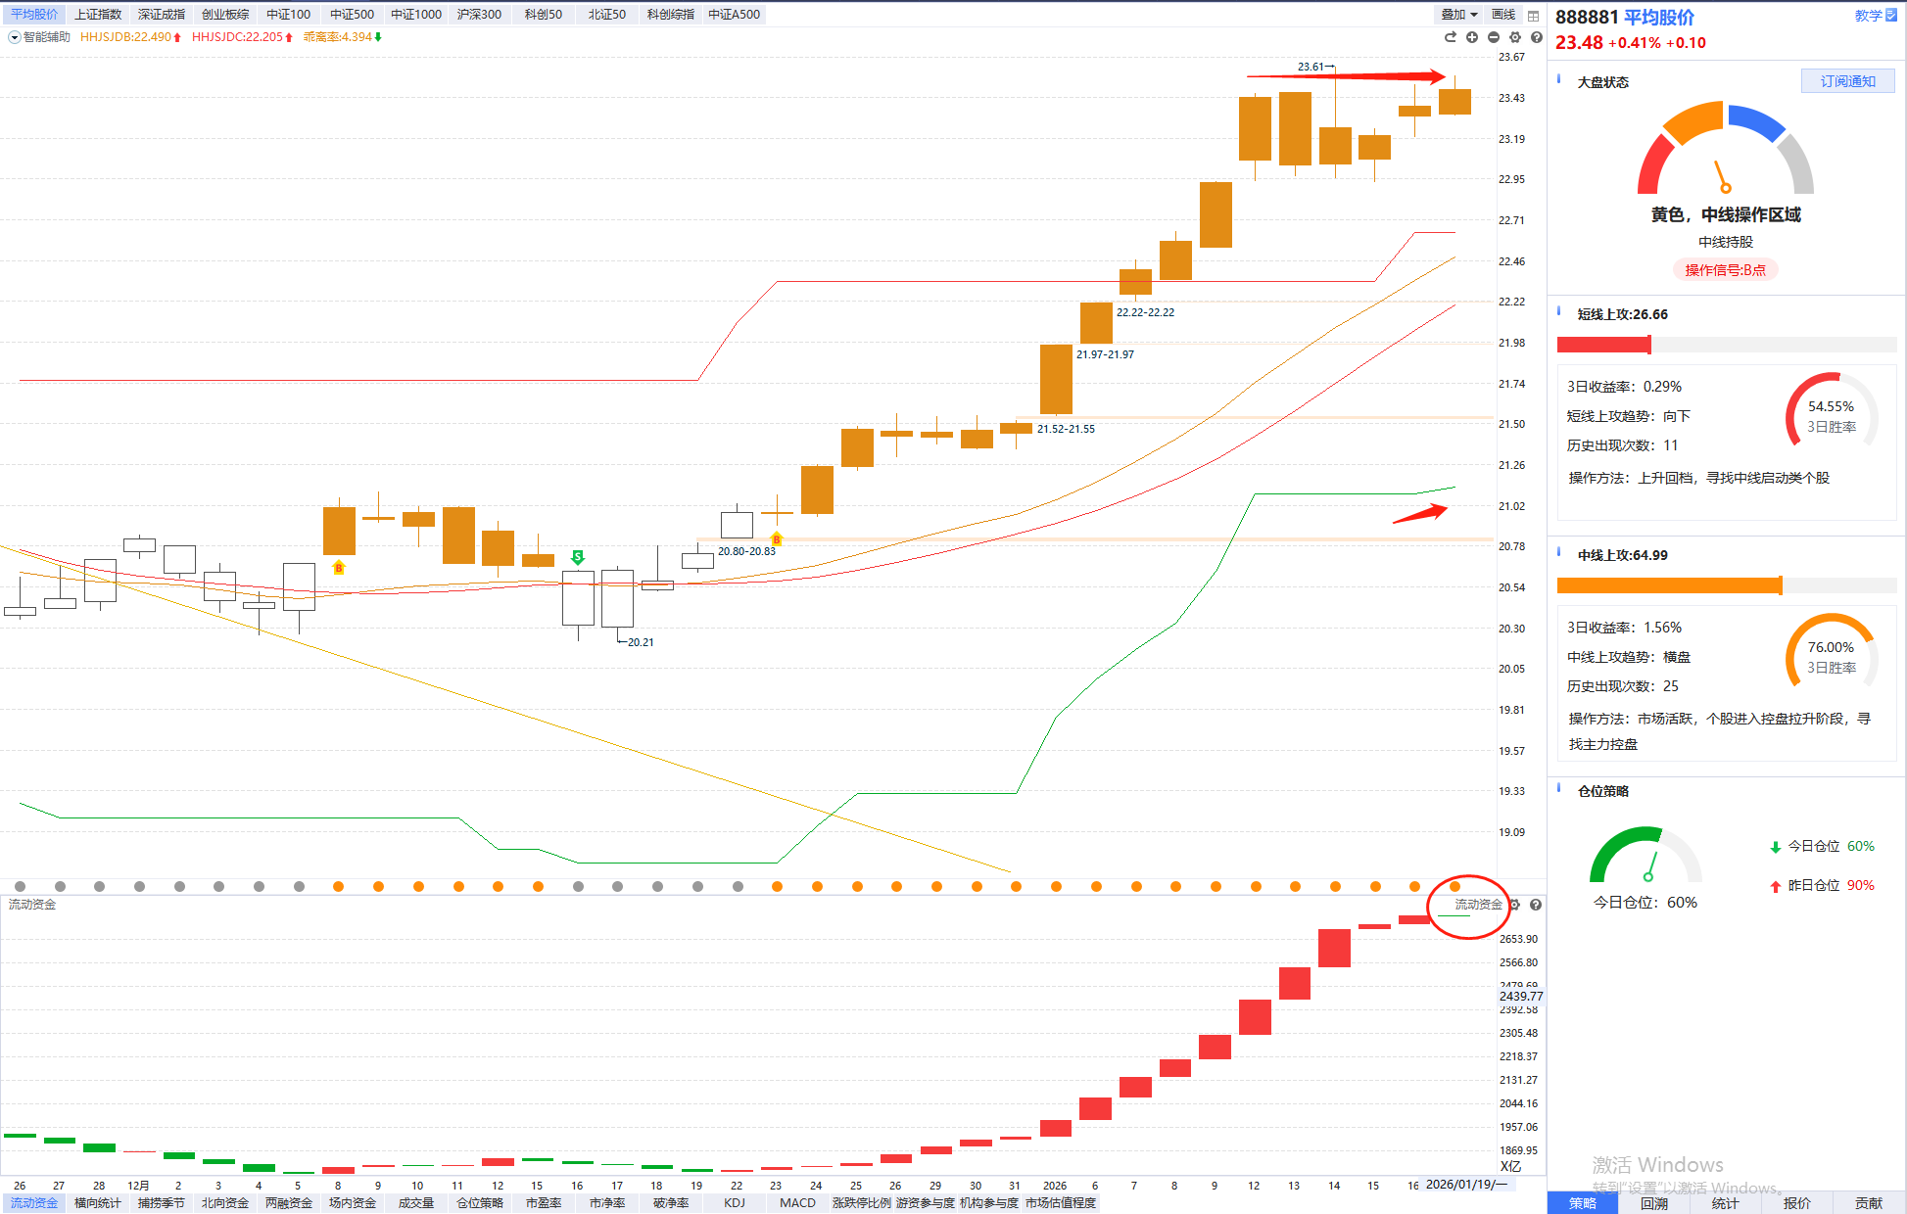
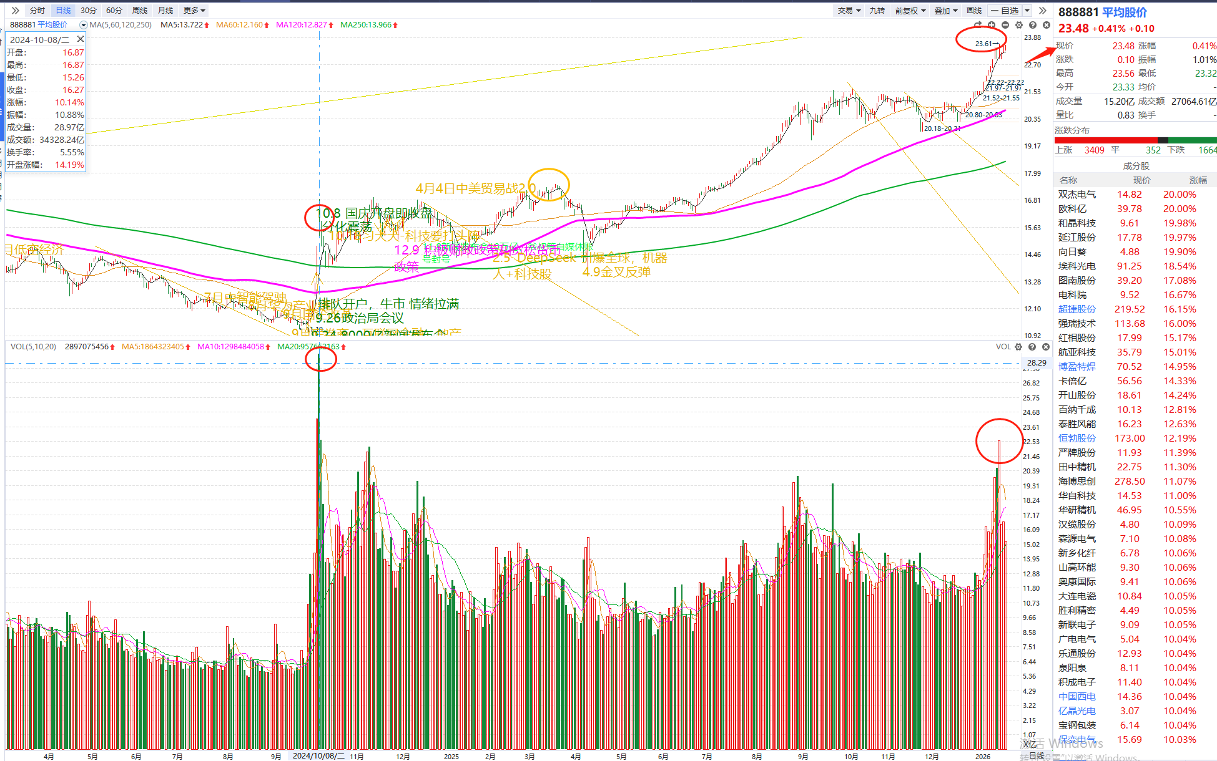
震荡洗盘，酝酿新高
先见天量后见天价，2024年10月8日的那个天量不是顶，2026年1月14日的这个天量也不会是顶。只不过，后续再上，是换一批股上
平均股价B点+流动资金小幅翻绿（2.5万亿+）+捕捞季节死叉末端，仓位控制在5成，逢低吸纳，顺势持股

Slide 5
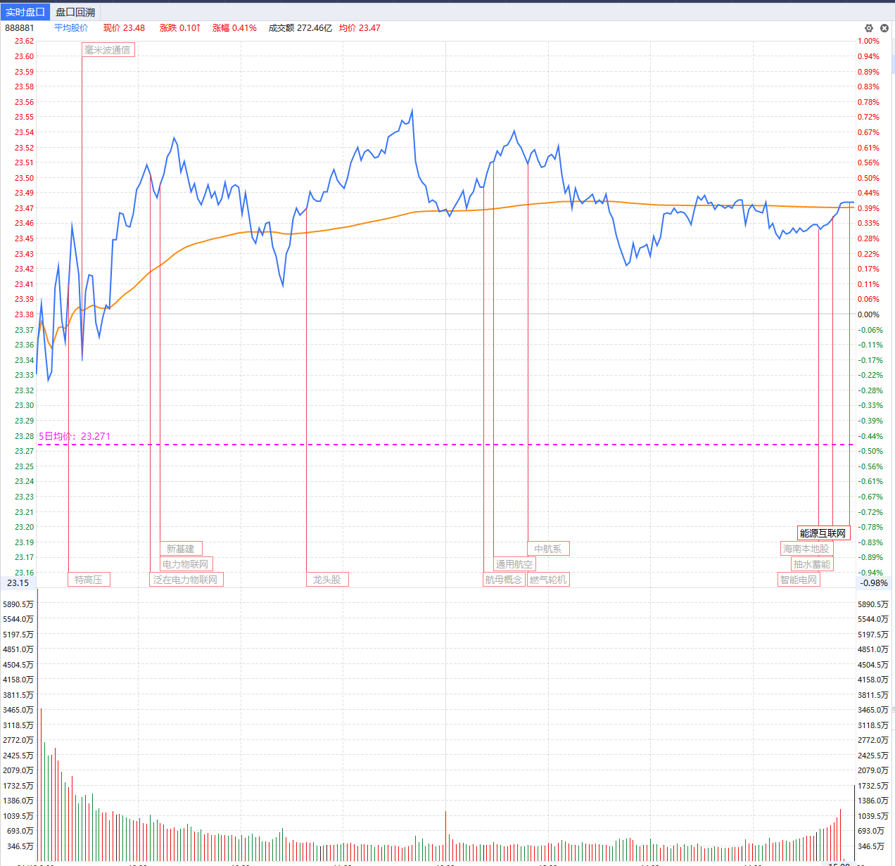
算力尽头是电力
1）大飞机：欧洲航空安全局（EASA）试飞员已开始在上海对中国自主研发的C919客机进行试飞。
2）电网：“十五五”国网公司固定资产投资预计4万亿元，较“十四五”投资增长40%。
3）机器人：全国机器人标准化技术委员会商业社区服务机器人工作组日前正式成立，标志着我国在商业社区服务机器人领域的标准化工作进入协同发力、规范发展的新阶段。
4）化工：华泰证券称，大宗化学品盈利迎来十年冰点，正处于产能及库存周期双拐点，有望进入上行期

Slide 6
02
主线热点

Slide 7
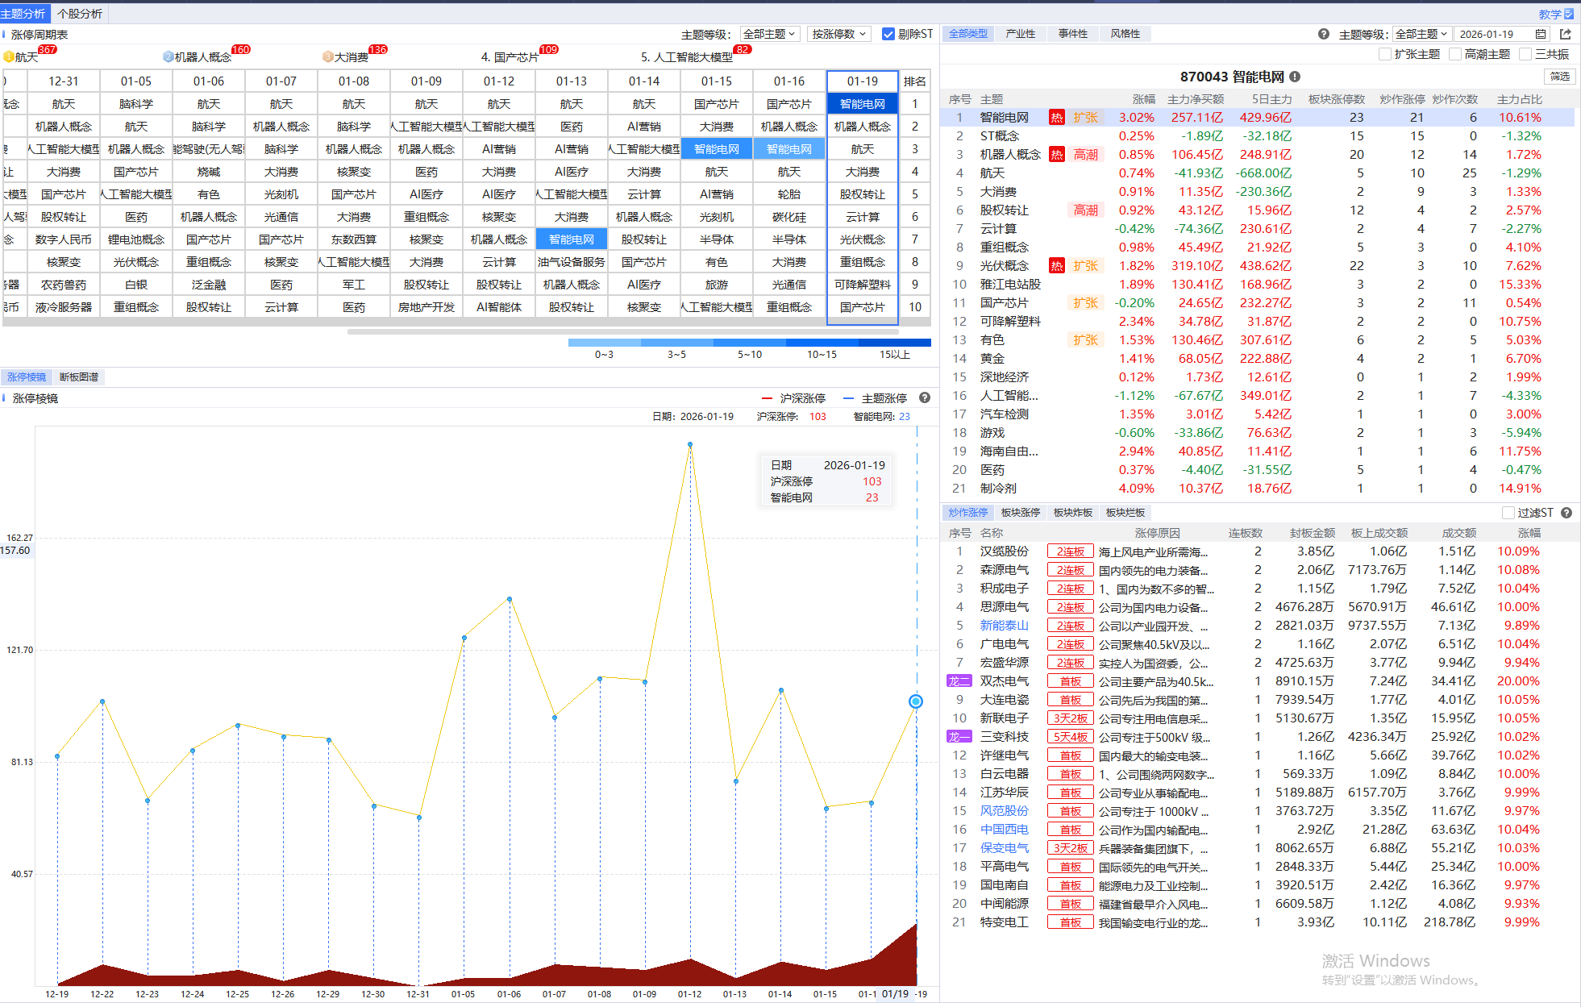
主线热点
TMT景气 医药消费改善
老热点：AI应用、航天上周因调整融资保证金政策，降温后，留意金叉短线止跌反弹，
新热点：近期反复上榜+单日资金流入百亿+涨停板家数大于15家，机器人、国产芯片、智能电网

Slide 8
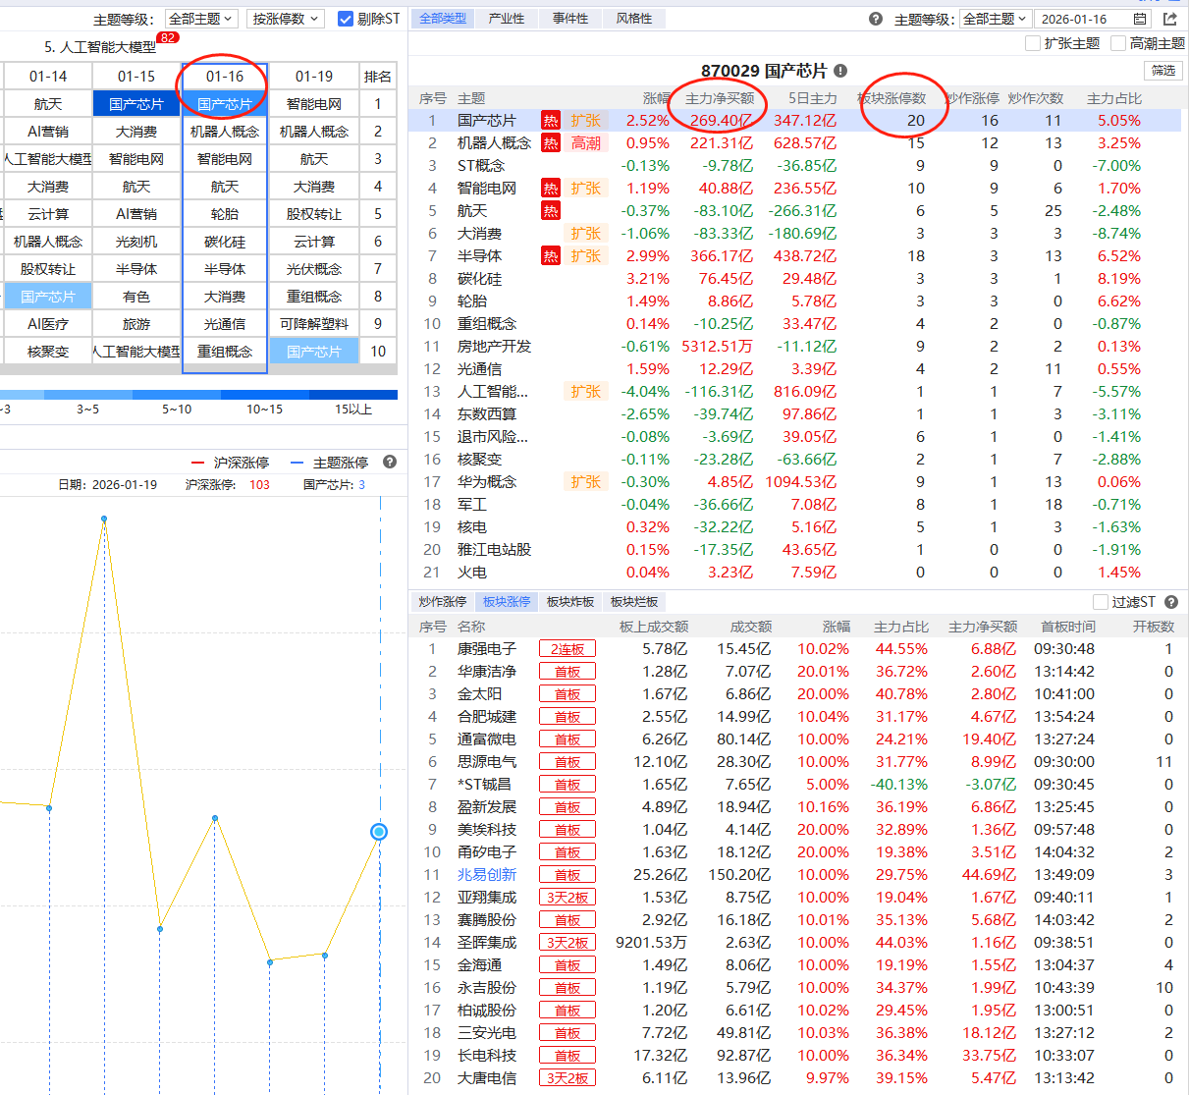
国产芯片
近期半导体芯片利好：
1，台积电最新财报大超预期，推动全球半导体龙头股价飙升；
2，“十五五”时期，国家电网固定资产投资预计达到4万亿元，较“十四五”投资增长40%。
国内也有不少打入台积电供应链的企业，比如中微公司、北方华创、芯源微、华海清科、安集科技等。
第一，存储产业链肯定是供求关系最紧张的，涨价力度足够大，业绩弹性也大，业界预计这种情况将至少持续到年底。 因此像佰维存储、江波龙、深科技、兆易创新、聚辰股份等核心龙头，大家需要将格局打开。
第二，在这新一轮上行周期中，封测环节可能是弹性最大的
国产芯片不算是最强的主线，而是适合做趋势的热点
如1月16日涨停板当天的个股，留意符合涨停棱镜T+3模型低吸选股。
TMT景气 医药消费改善

Slide 9
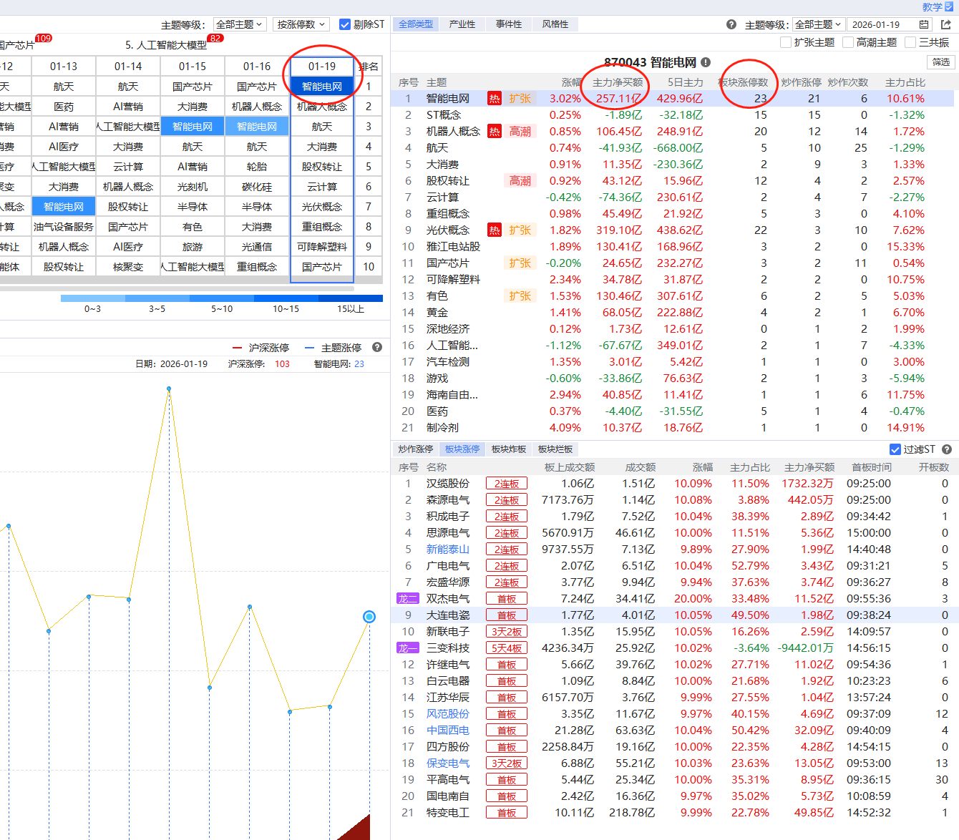
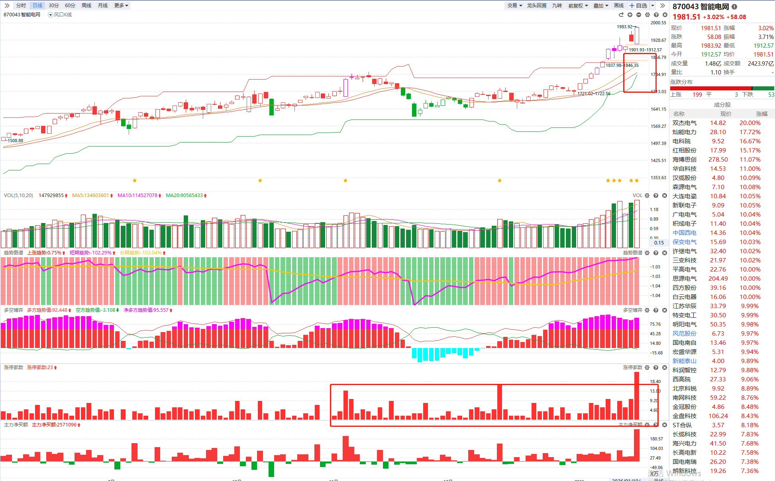
智能电网
TMT景气 医药消费改善
智能电网符合单日资金百亿以上+板块涨停15家以上+捕捞季节周线金叉区域
目前技术面熊线上移，涨停板家数创阶段新高

Slide 10


Slide 11
03
选股策略

Slide 12
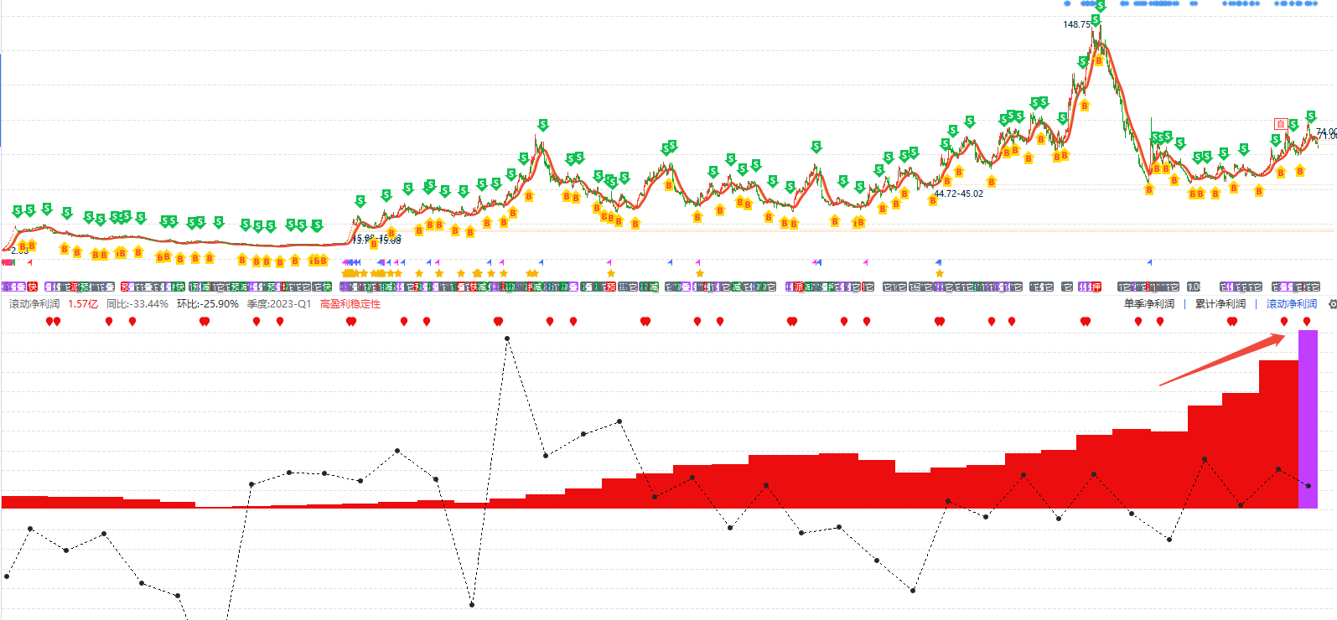
三位一体 优中选优
（一）基本面：滚动净利润
业绩是股价总体长期向上的保证，以净利润来衡量公司的业绩，追求公司的经营业绩，着眼于那些绩优公司，相当于我们投资的是公司的利润，而不是短期炒作获取差价利润。在选择股票进行投资时，寻找安全边际大的企业，增加投资稳当性。因此，一个企业的滚动净利润表现越好，企业的安全边际越大。
打开【滚动净利润】指标，看业绩分3种情况：持续递增、大幅减亏、扭亏为盈。
一般筛选3-5个季度业绩走上坡路的个股。
红色柱子是实际公布的财报（业绩为正），紫色柱子是我们Ai预测的数据（业绩为正）。
绿色柱子是实际公布的财报（业绩为负），蓝色柱子是我们Ai预测的数据（业绩为负）。
比如业绩持续递增：连续3个季度上台阶，还创历史新高，四季度显示紫柱也是增长。
TMT景气 医药消费改善

Slide 13
三位一体 优中选优
（二）趋势
厂字形回档：参考智能交易蓝线或者熊线（灵敏度：蓝线＞熊线，优先看蓝线）。
N字型回踩：参考智能辅助线。
水手突破：脱离灰色横盘震荡，突破进入黄色或者紫色区域。
（三）资金
主力动向：变紫色，有资金主动性抢筹更佳，把握第一轮大单回档机会。
主力控盘：尽量选择新控盘阶段（黄色柱子递增），处于主力建仓吸筹区域。
流动资金：底部持续3天以上翻红甚至阶段新高，有资金开始活跃交易。
（四）买卖点
捕捞季节：日线沿着趋势线遁循金叉买死叉卖原则（适合偏波段操作股）
双B点或者慧眼k线B点：B点启动属于开始建仓区域（适合偏中线股）

Slide 14
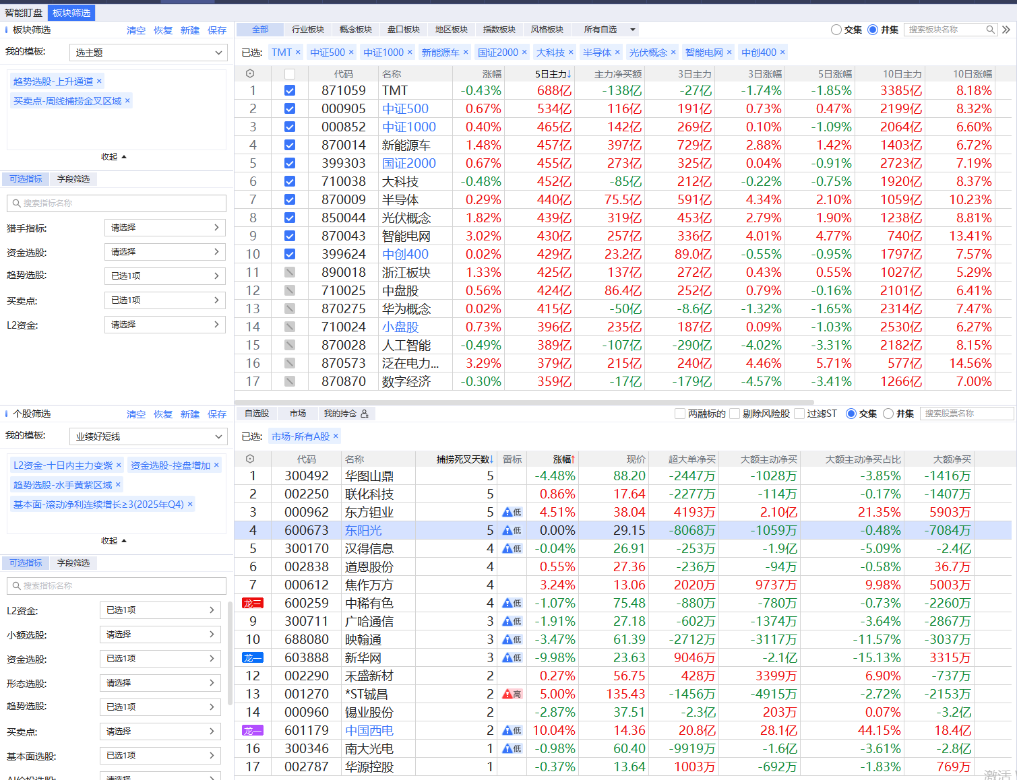
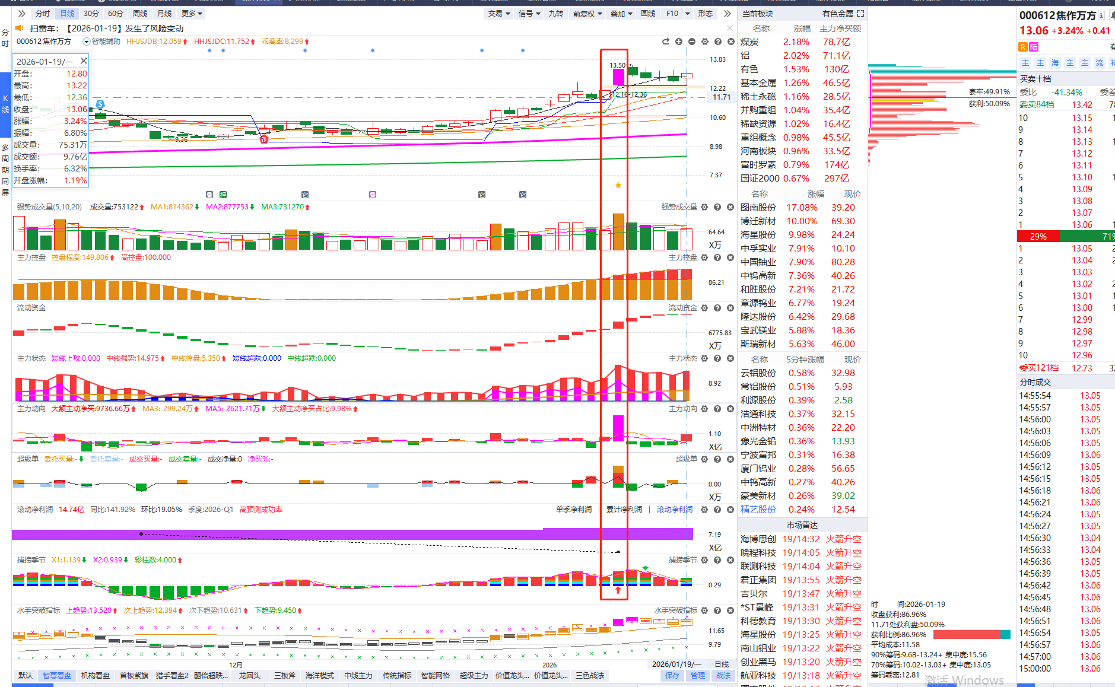
短线选股
先主线，再选个股
必备条件：主力变紫，做第一轮大单回档
涨跌幅排序，看5%的个股；捕捞季节金叉死叉天数排序，先看死叉个股找回档。

Slide 15
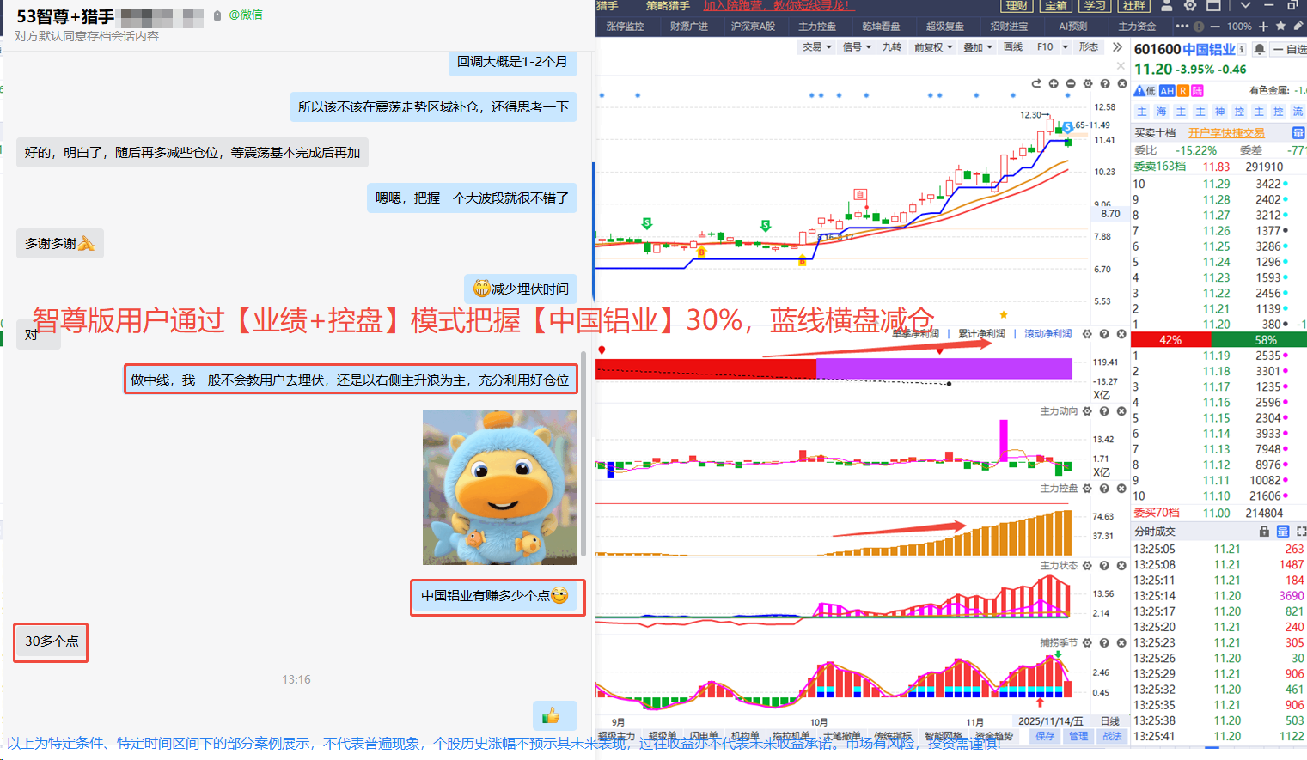
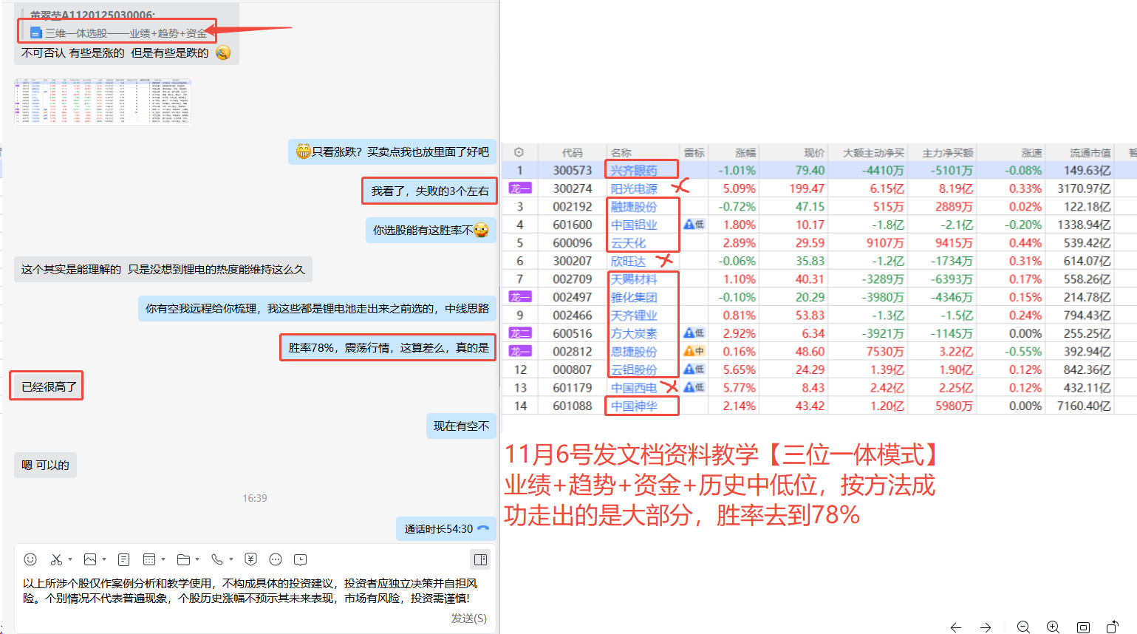
用户操作反馈

Slide 16
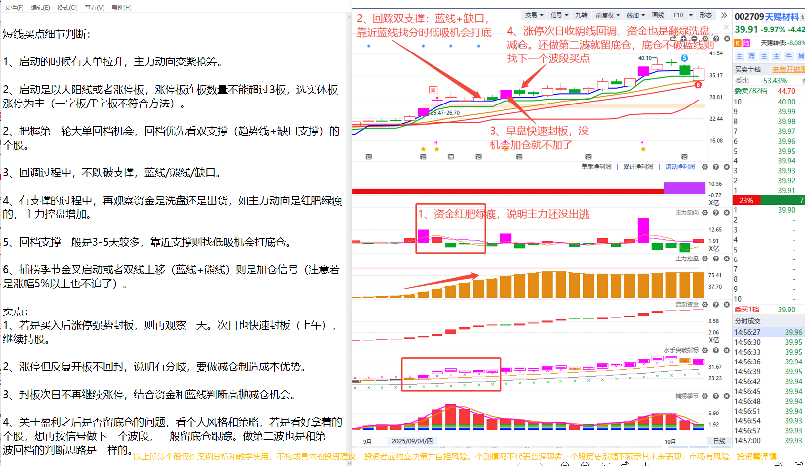

Slide 18


Slide 19


